Slide 1
Муниципальное автономное дошкольное образовательное учреждение «Детский сад № 373» г. Новосибирск
Педагогический проект
«Выжигание по дереву»
Подготовила:
Красотина Т.А,
воспитатель высшей категории
Новосибирск 2015

Slide 2
Цель - развитие мелкой моторики и подготовка руки к письму у дошкольников через обучение навыкам выжигания по дереву.
Задачи:
Образовательные:
знакомство с народными промыслами, использующими древесину, с их современным состоянием;
научить работать с прибором для выжигания и наждачной бумагой;
научить соблюдать правила техники безопасности при работе с техническими средствами и инструментами.
Развивающие:
развитие эстетического и художественного вкуса, умение видеть прекрасное;
развитие мелкой моторики;
развитие умения управлять своим поведением, жить в гармонии с собой и окружающим миром.
Воспитательные:
воспитание чувства принадлежности к социуму, формирование общественных ценностей;
воспитание культуры чувств: отношение к человеку, природе, обществу.

Slide 3
Актуальность проекта:
Развивать мелкую моторику рук у детей с нарушением опорно-двигательного аппарата, помочь детям освоить новый вид творческой деятельности, практически познакомиться с содержанием труда в тех или иных профессиях. обучить работе с древесными материалами, умением подобрать эскиз и выполнить сложную работы, требующую внимательность и усидчивость.

Slide 4
Постановка проблемы
Необходимость возникновения и реализации проекта актуально для нашего ДОУ и возникла не случайно, так как уровень развития мелкой моторики – один из показателей интеллектуальной готовности к школьному обучению. Недостаточное развитие мелкой моторики пагубно влияет на развитие навыков чтения и письма. Поэтому работа по развитию моторики должна начаться до поступления ребенка в школу.

Slide 5
Стратегия достижения поставленной цели и задач
Развитие мелкой моторики и подготовка руки к письму у детей дошкольного возраста, будет организовываться через игровую, образовательную, продуктивную, театрализованную деятельность, через организацию кружка «Искорка».
Оказание профессиональной помощи воспитателям, консультативной и практической помощи родителям будет обеспечиваться организацией мероприятий, на которые будут приглашаться различные специалисты.
Проект будет проходить в три этапа.

Slide 6
Ожидаемые результаты
У детей дошкольного возраста постепенно сформируются умения манипулировать пальцами рук, улучшится координация движений кистей рук.
Родители сменят пассивную позицию на активную, приобретут знания о значении развития мелкой моторики рук у своих детей.
В методическом кабинете будет раздел библиотеки «Развитие мелкой моторики у детей дошкольного возраста», который будет пополнен современной методической литературой.

Slide 7
Подготовительный этап
1. Проведение мониторинга по выявлению уровня сформированности мелкой моторики у детей, по подготовке руки к письму.
2.Пополнение материальной базы ДОУ; привлечение дополнительных ресурсов.
3.Организация мероприятий для родителей, направленных на повышение уровня знаний о развитии мелкой моторики у детей дошкольного возраста.

Slide 8
Результаты диагностики
У 47% детей не достаточно развита мелкая моторика рук
52% детей не могут удерживать карандаш на протяжении 5 минут, проводить сплошную линию;
77% детей устают от долгого сидения.

Slide 9
Содержательный этап
Создание альбома с эскизами;
Индивидуальная работа с детьми по обучению работе с выжигателем;
Использование пальчиковых игр для расслабления руки;
Разработка системы мероприятий по развитию мелкой моторики и подготовки руки к письму для детей дошкольного возраста;
тематические занятия «Уроки выжигания»;
Консультирование родителей по вопросам развития мелкой моторики и подготовки руки к письму;
Оформление информационных стендов для родителей;
Приглашение родителей на открытые занятия;
Проведение методических мероприятий, участие в семинарах, конференциях; публикация наработок в различные журналы.

Slide 10
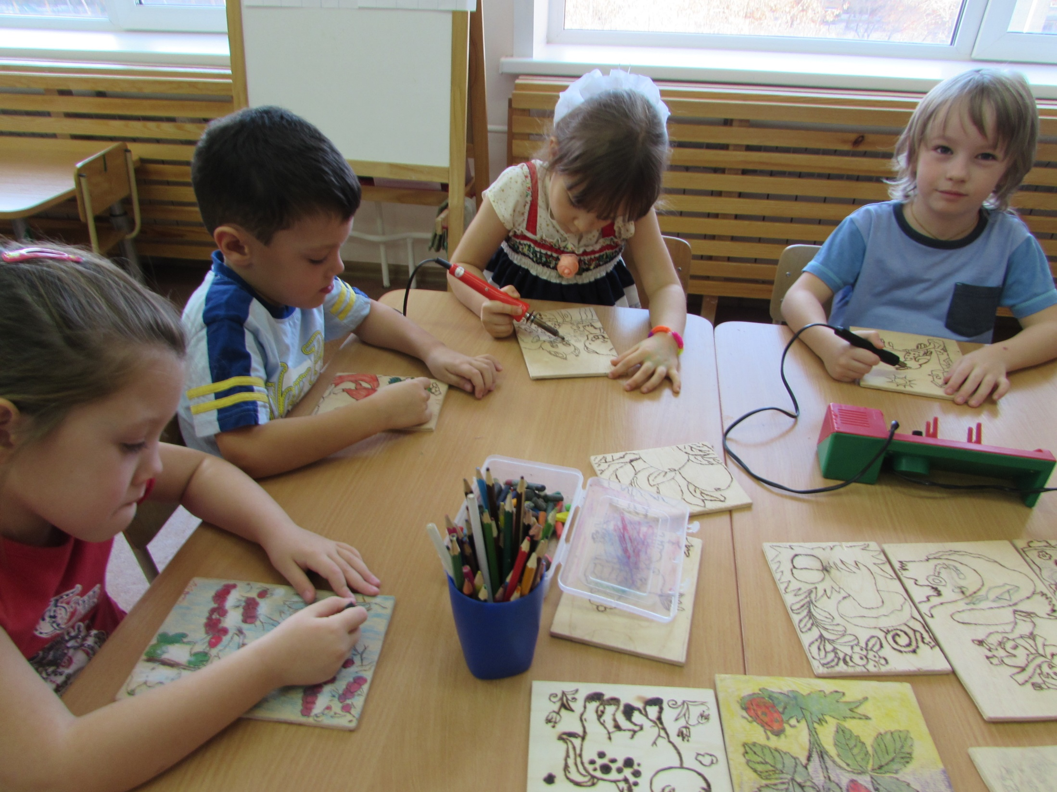
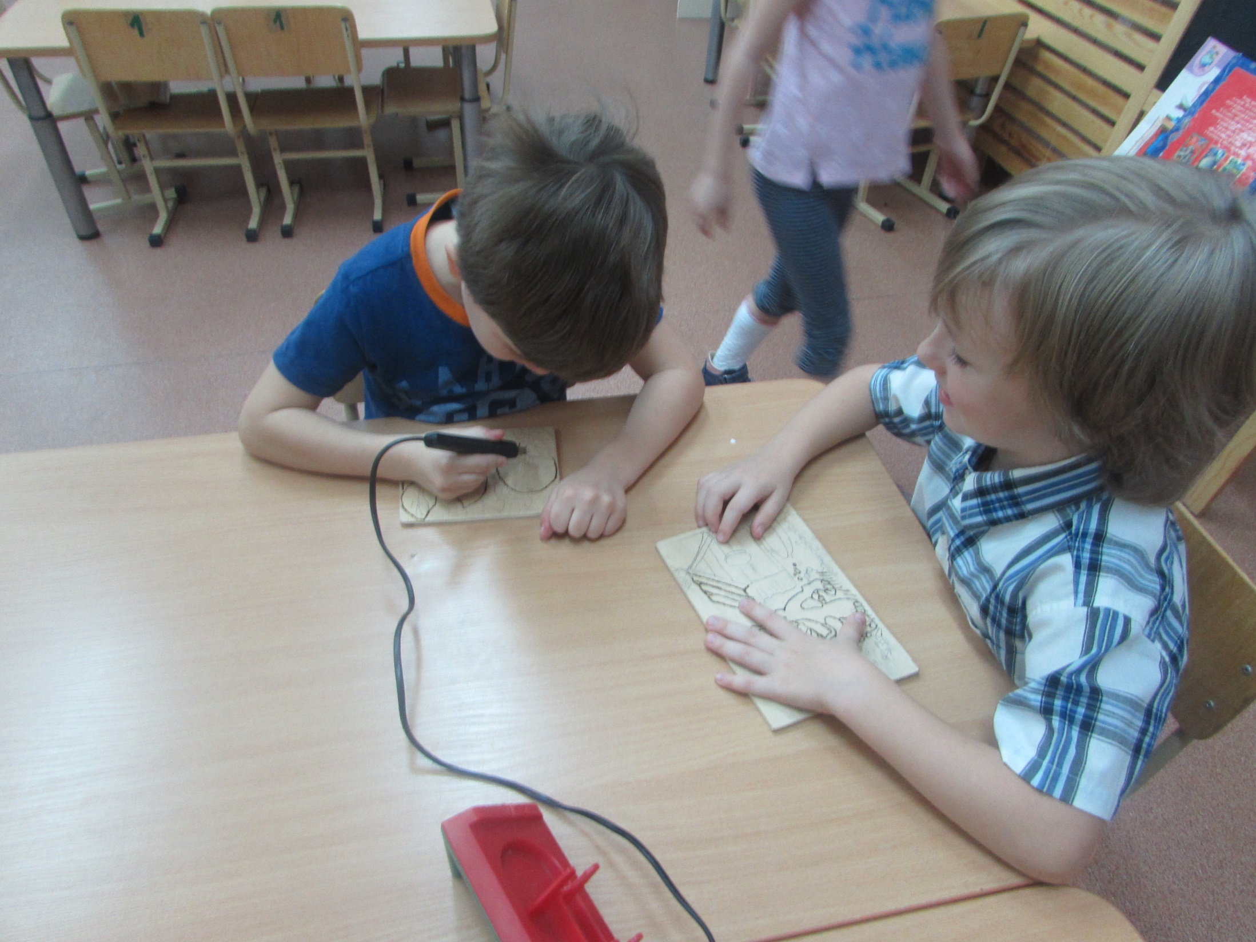
Кружок «Искорка»

Slide 11
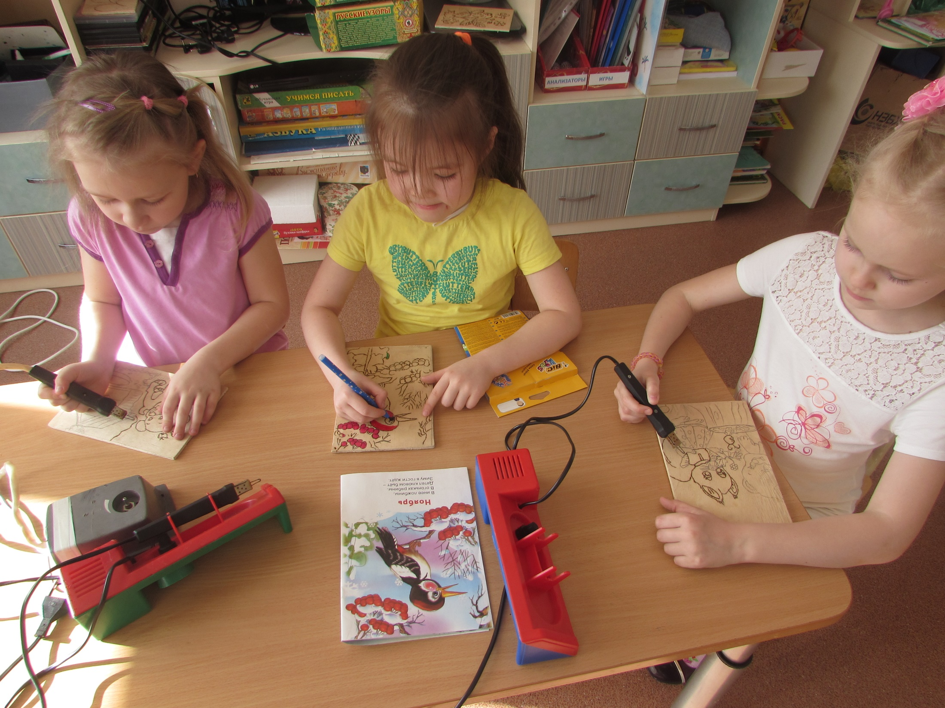
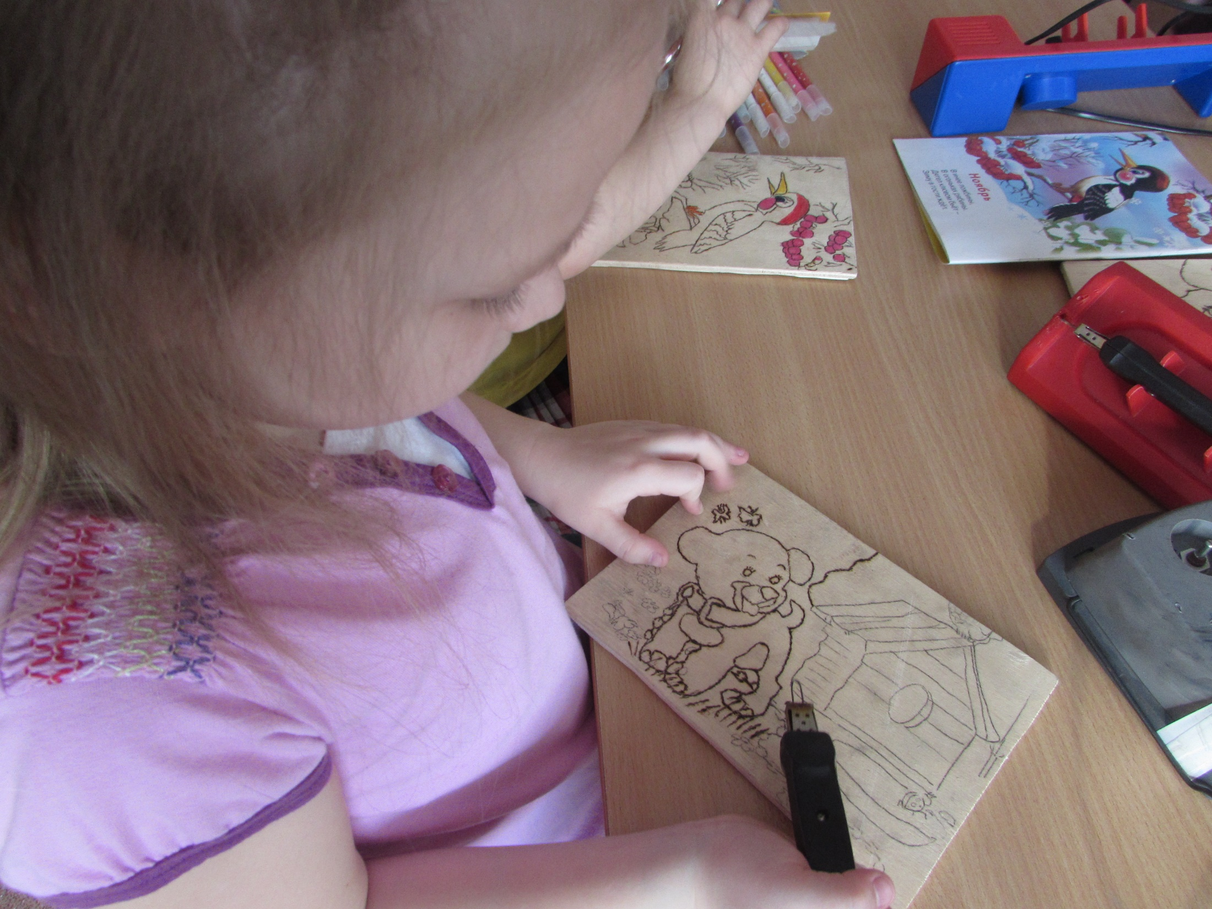
Работа с выжигателем

Slide 12
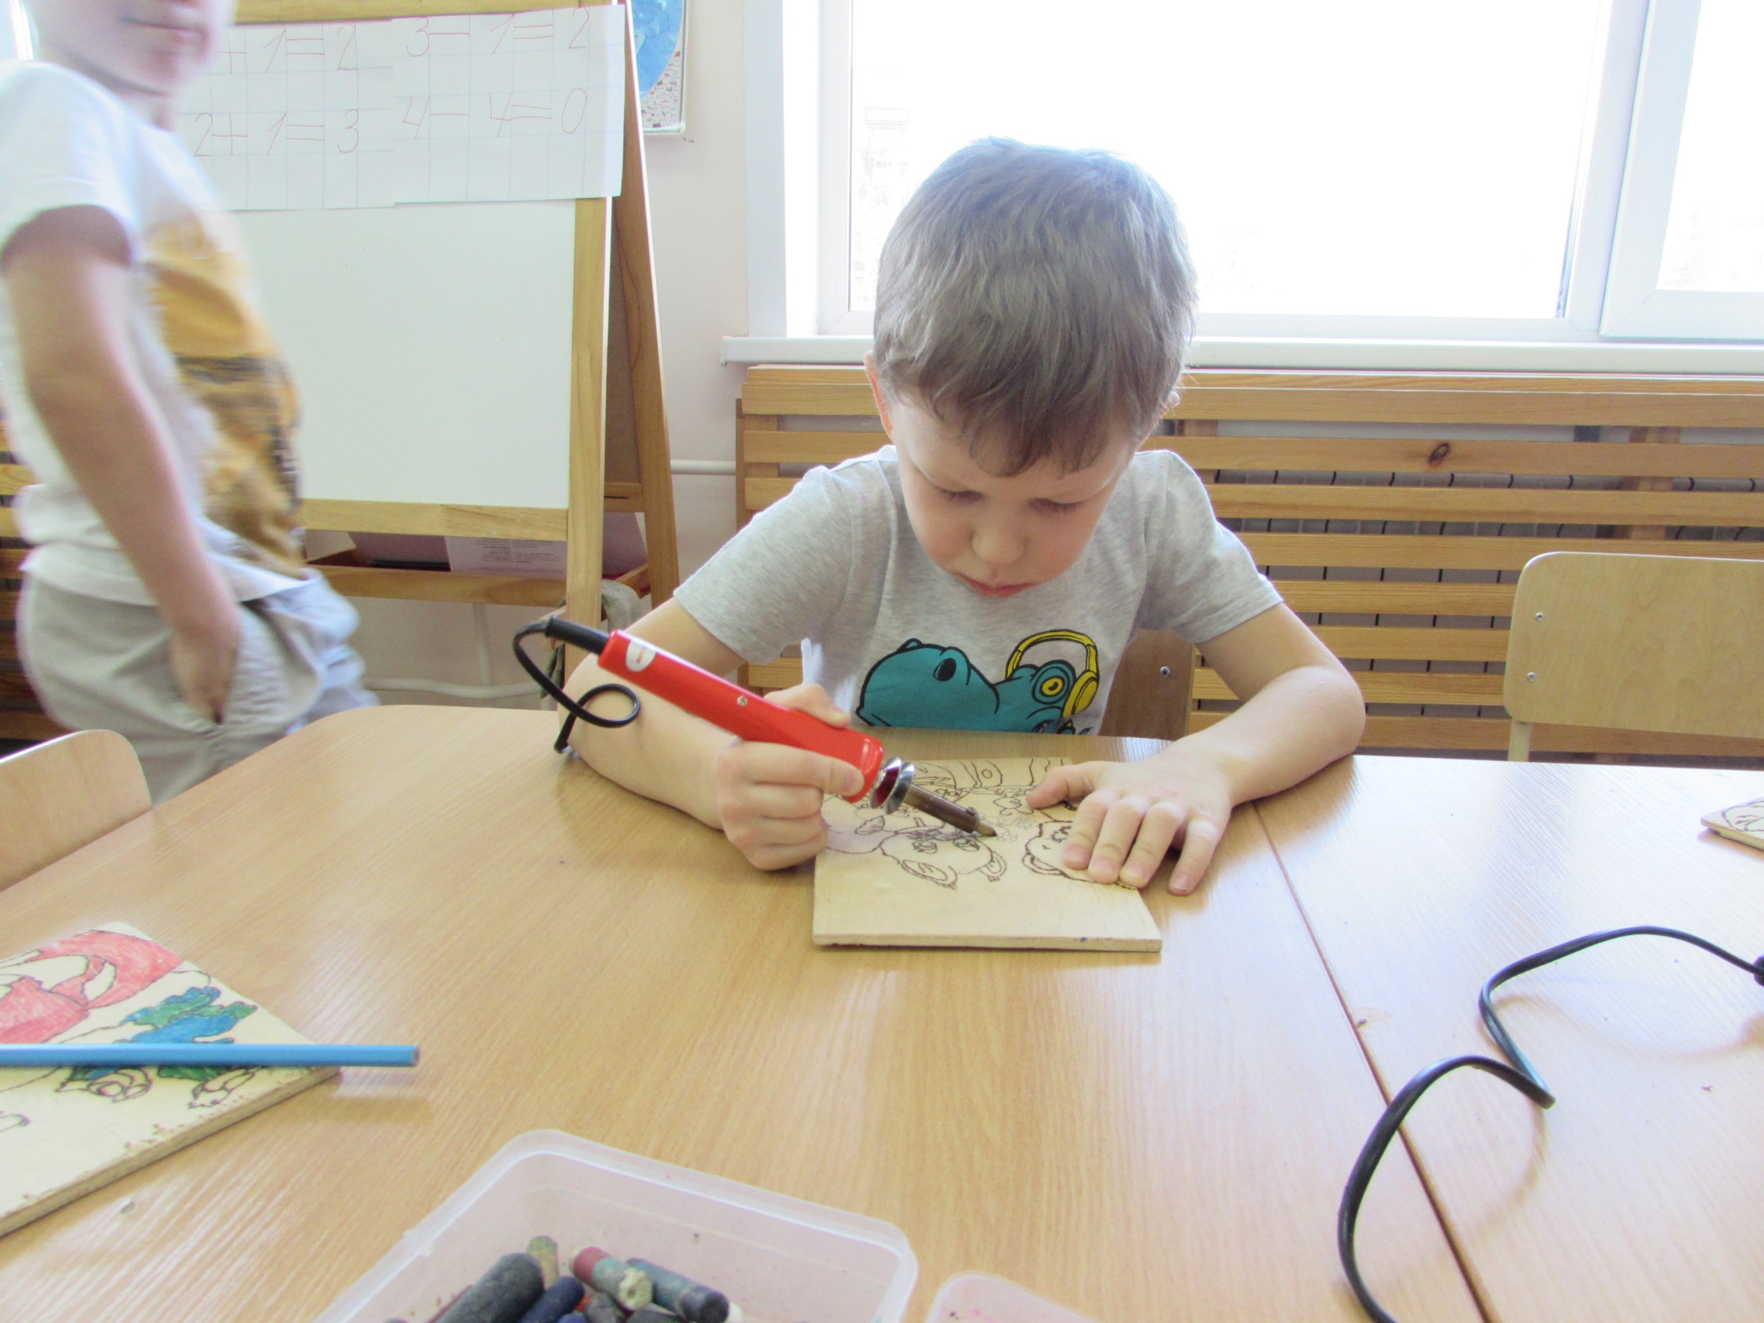
Выжигание –это кропотливый труд.

Slide 13
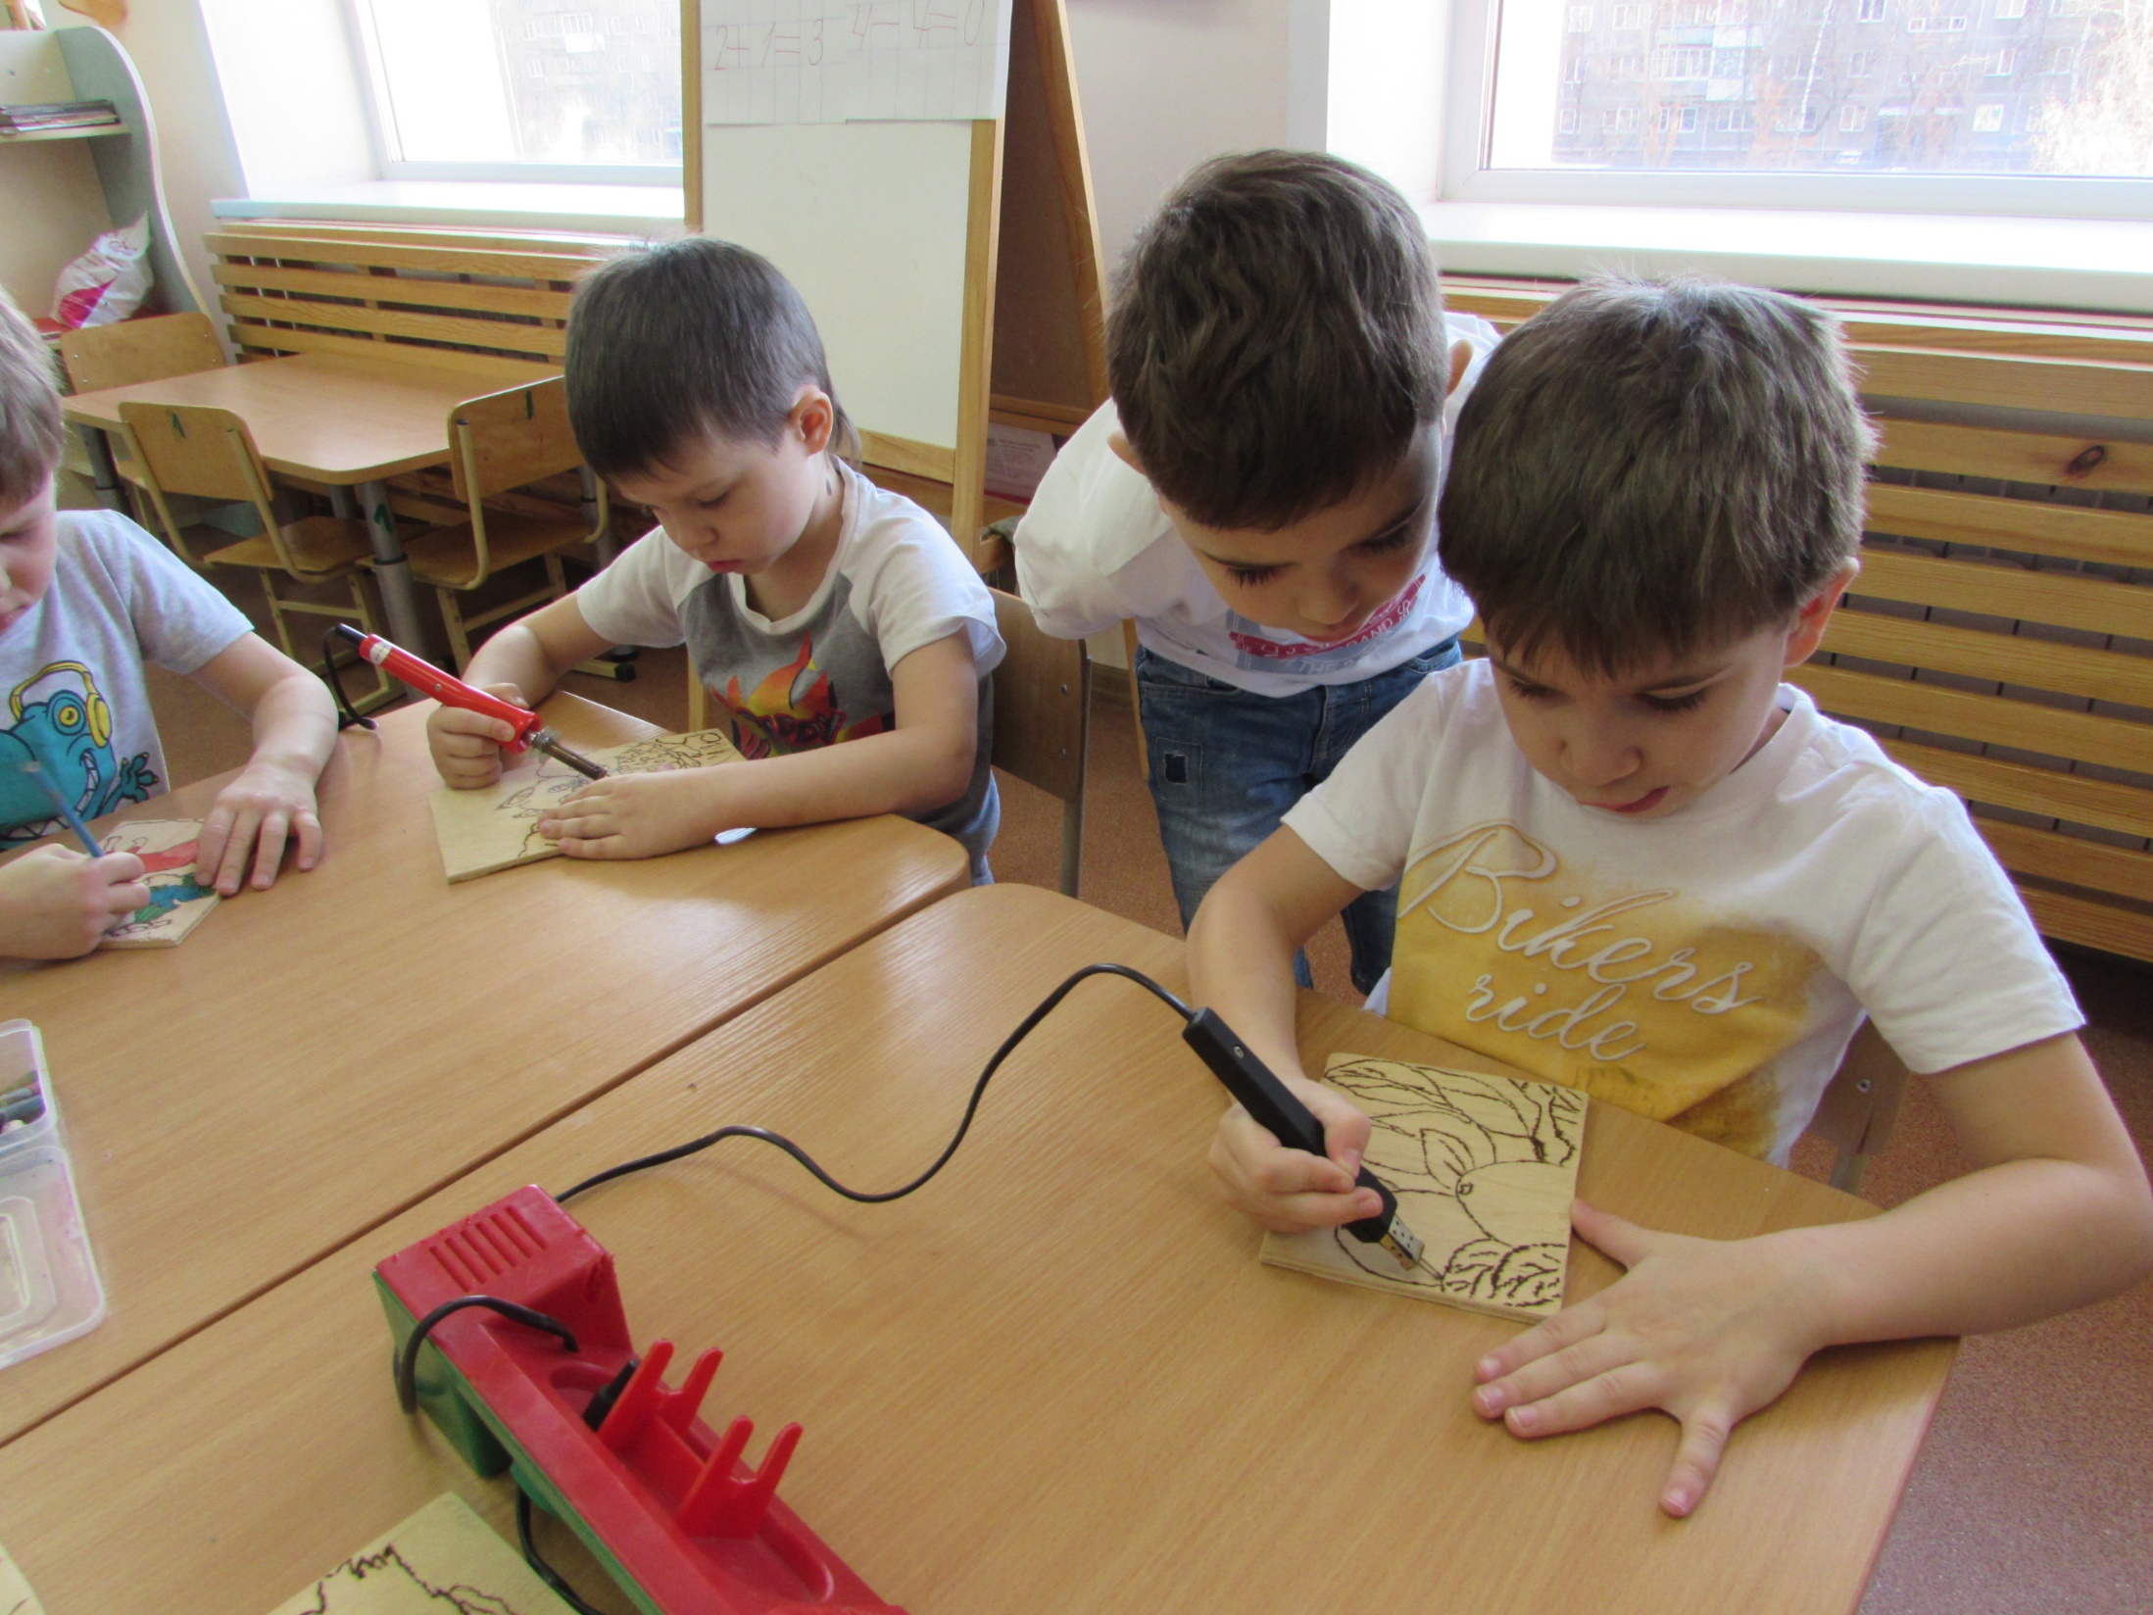
Совет друга

Slide 14
Заключительный этап
Организация выставок детских работ;
анкетирование родителей по выявлению уровня сформированности мелкой моторики у детей дошкольного возраста;
анализ по итогам анкетирования;
проведение КВН с целью выявления уровня профессионального мастерства и реализации полученных знаний на практике;
анализ сформированности развития мелкой моторики у детей, применение полученных знаний на практике;
создание методического пособия;
обобщение и распространение опыта работы в ДОУ.

Slide 15
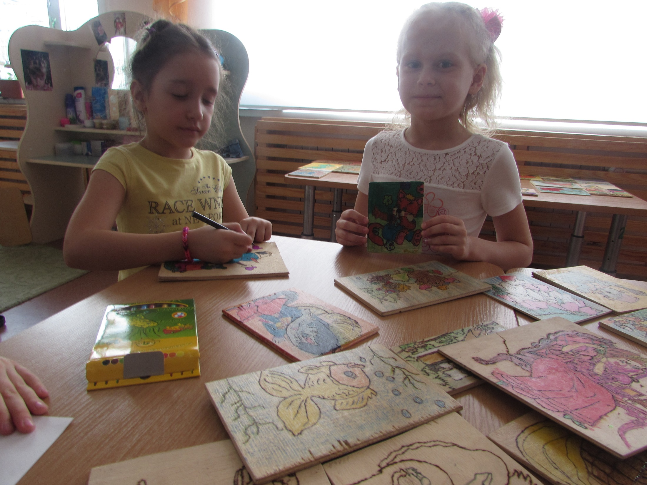
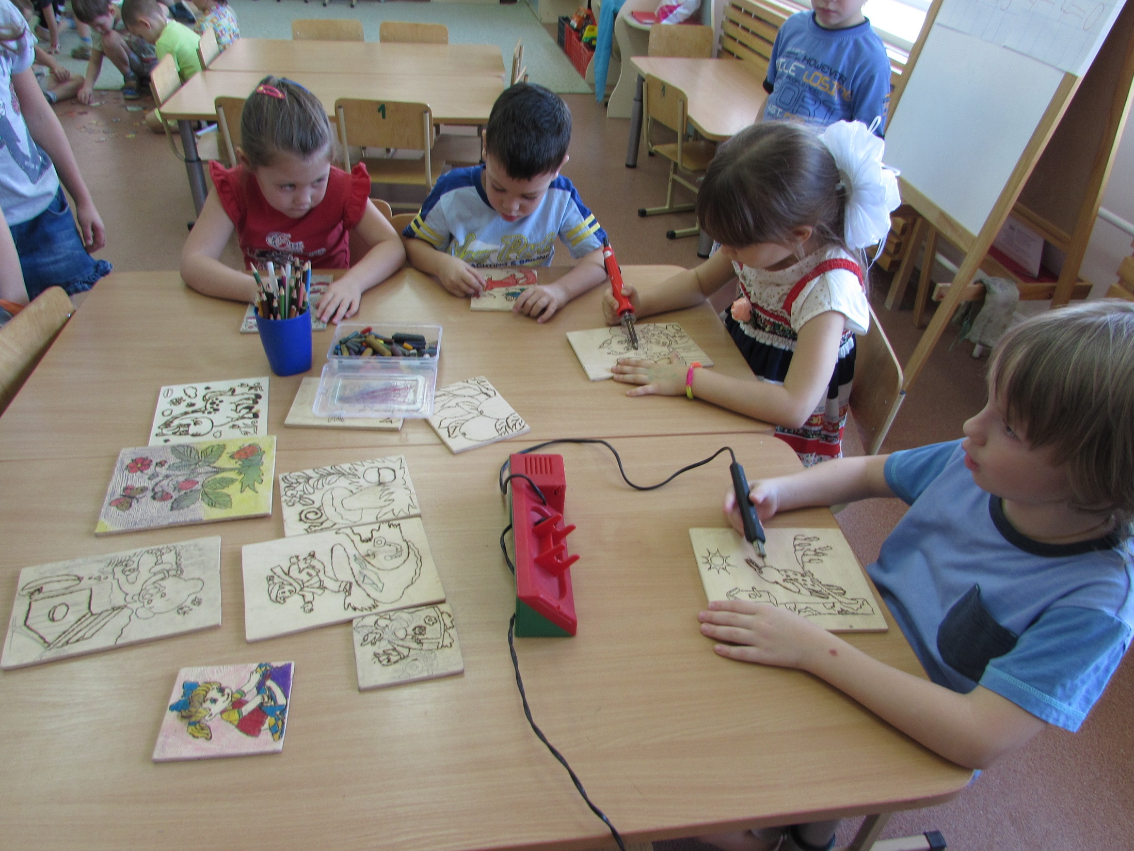
Подготовка к выставке

Slide 16
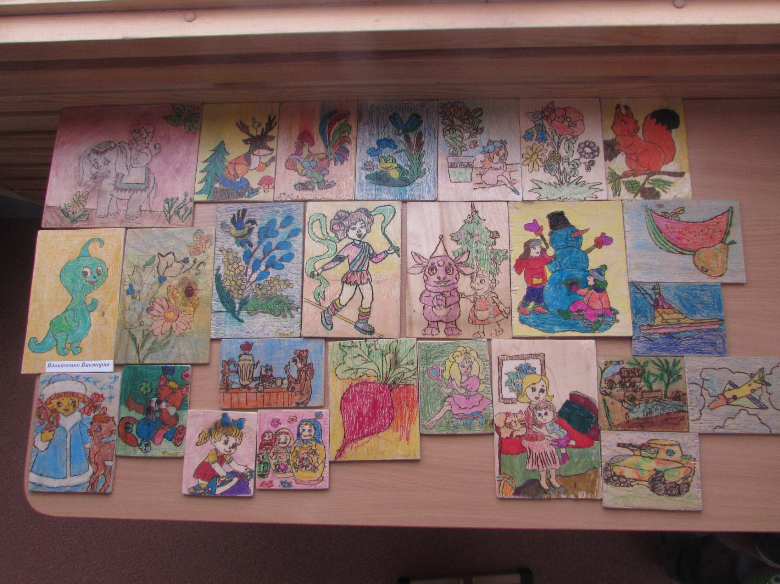
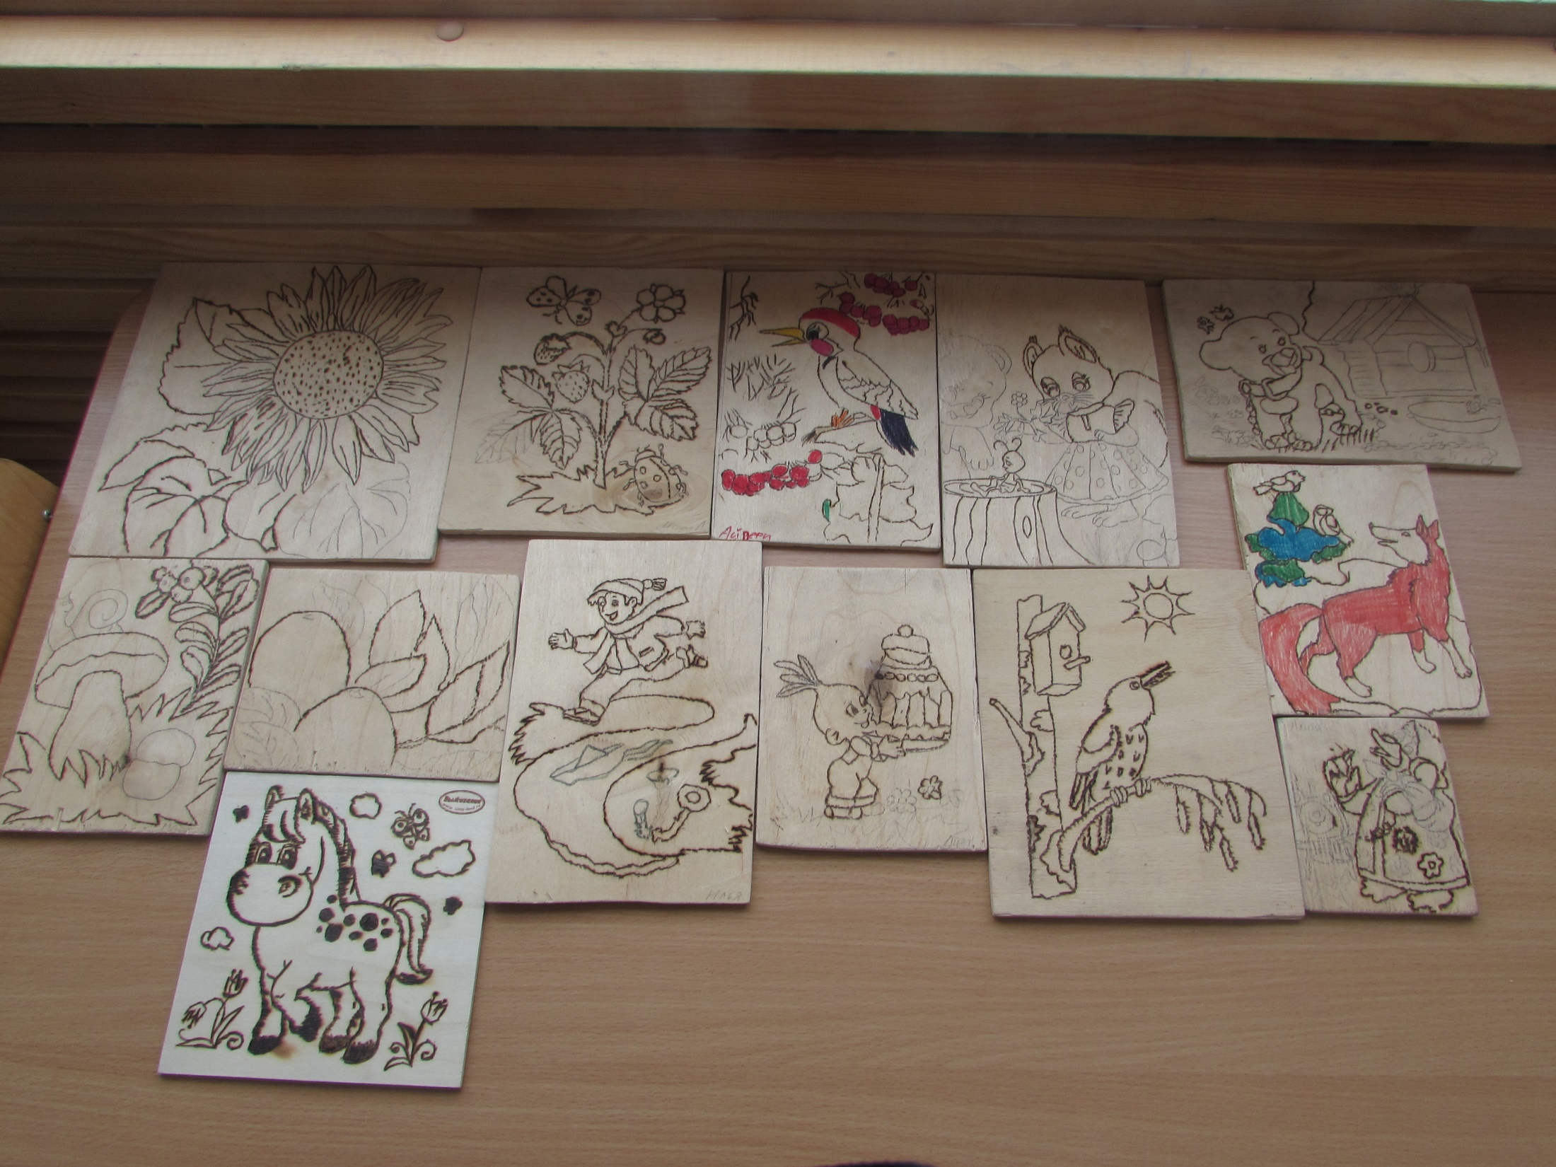
Выставка детских работ

Slide 17
Оценка результатов
Уровень сформированности мелкой моторики у детей отслеживается путём наблюдений в свободной деятельности.
Индикаторами оценки эффективности проекта являются следующие показатели:
Улучшение развития мелкой моторики у детей – 60%
Положительное отношение детей к реализации данного проекта – 100%
Участие родителей в проводимых мероприятиях – 70%
Успешное усвоение детьми навыков выжигания – 80%

Slide 18
Практическая значимость
Считаю, что реализация данного проекта не только повысила профессиональную компетенцию воспитателей, но главное она улучшила уровень развития мелкой моторики у своих детей. Дети научились легко манипулировать пальцами рук, выполнять определенные движения с проговариванием текста. Всё это повлияло на повышение качества образовательного процесса.

